Slide 1



Slide 2
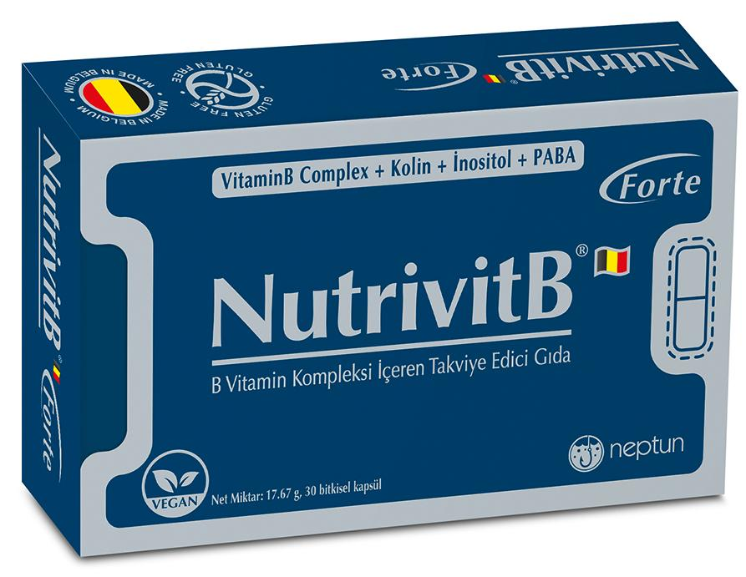
Kullanım Bilgisi: 11 yaş ve üzeri tarafından günde 1 kapsül olarak kullanılması tavsiye edilir.
Etken Madde | Günlük Porsiyon (1 Kapsül) | BRD*
Kolin | 60 mg
İnositol | 75 mg
Para aminobenzoikasit (PABA) | 50 mg
Vitamin B5 (Pantotenik Asit) | 25 mg | %417
Vitamin B3 (Niasin) | 25 mg NE | %156,25
Vitamin B2 (Riboflavin) | 15 mg | %1071,43
Vitamin B1 (Tiamin) | 15 mg | %1364
Vitamin B6 (Piridoksin) | 6 mg | %429
Folik asit | 500 mcg | %250
Biotin | 425 mcg | %850
Vitamin B12 (Kobalamin) | 350 mcg | %14000
*Günlük porsiyonun Beslenme Referans Değeridir.

Slide 3
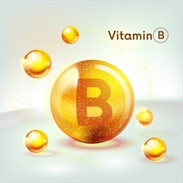
Vitamin B
B vitaminleri vücuttaki sayısız biyokimyasal reaksiyonda koenzim (yardımcı) görevi görür. Bu nedenle, tüm hücrelerin, dokuların ve organların uygun şekilde büyümesi, bakımı ve işleyişi için gereklidirler.
Enerji, hormonlar, nörotransmitterler, kan hücreleri ve antikorların üretimi ve salınımı için gereklidirler.

Slide 4
Vitamin B
B vitaminleri, enerji kaynağı ATP için bir yakıt olarak, karbonhidratlar, yağ asitleri ve amino asitler kullanarak enerji üretiminde yer alan birçok enzimin bir parçasıdır.
Yetersiz B vitamini seviyeleri iştahsızlık, yorgunluk, sinirlilik, konsantrasyon eksikliği, kuru cilt, karıncalanma hissi, kas krampları ve anemiye neden olabilir.

Slide 5
Vitamin B
B vitamini kompleksi 8 temel suda çözünür mikro besin içerir:
Tiamin (B1)
Riboflavin (B2)
Niasin (B3)
Pantotenik asit (B5)
Piridoksin (B6)
Biotin (B8, B7, H)
Folat- Folik asit (B9)
Kobalamin (B12)
*İnositol, PABA ve Kolin eskiden bu vitamin ailesinin üyeleri olarak kabul edilirken artık bunlar B vitamini kofaktörleri olarak sınıflanmaktadır.

Slide 6
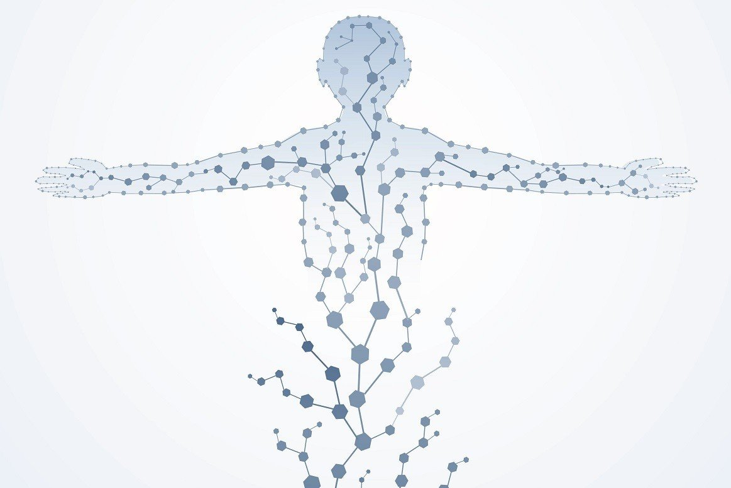
Vitamin B1 (Tiamin)
  Enerji oluşum metabolizmasına
  Kalp fonksiyonuna
  Sinir sisteminin işlevine
  Psikolojik işlevlere
katkıda bulunur.
(1) EFSA Scientific Opinion on health claims related to thiamin EFSA Journal 2010;8(10):1755.
(2) EFSA Scientific Opinion on health claims related to thiamine. EFSA Journal 2009; 7(9):1222.

Slide 7
Vitamin B2 (Riboflavin)
Enerji oluşum metabolizmasına
Demir metabolizmasına
Cilt ve mukoza zarlarının bakımına
Görme yetisinin korunmasına
Kırmızı kan hücrelerinin korunmasına
DNA'nın, proteinlerin ve lipidlerin oksidatif hasardan korunmasına
Yorgunluk ve bitkinliğin azalmasına
Sinir sisteminin normal işlevinin sürdürülmesine
katkıda bulunur.
EFSA Scientific Opinion on health claims related to riboflavin (vitamin B2). EFSA Journal 2010;8(10):1814.

Slide 8
Vitamin B3 (Niasin)
Enerji oluşum metabolizmasına
Sinir sisteminin işlevine
Cilt ve mukoza zarlarının bakımına
Yorgunluk ve bitkinliğin azalmasına
Psikolojik işlevlere
katkıda bulunur.
(1) EFSA Scientific Opinion on health claims related to niacin. EFSA Journal 2009; 7(9):1224.
(2) EFSA Scientific Opinion on health claims related to niacin. EFSA Journal 2010;8(10):1757.

Slide 9
Vitamin B5 (Pantotenik Asit)
Enerji oluşum metabolizmasına
Zihinsel performansa
Steroid hormonlarının, D vitamininin ve bazı sinir iletilerinin sentezi ve metabolizmasına
Yorgunluk ve bitkinliğin azalmasına
katkıda bulunur.
(1) EFSA Scientific Opinion on health claims related to pantothenic acid. EFSA Journal 2009; 7(9):1218.
(2) EFSA Scientific Opinion on health claims related to pantothenic acid. EFSA Journal 2010;8(10):1758.

Slide 10
Vitamin B6 (Piridoksin)
Protein ve glikojen metabolizmasına
Sinir sisteminin normal işlevine
Normal kırmızı kan hücresi oluşumuna
Bağışıklık sisteminin normal işlevine
Hormonal aktivitenin düzenlenmesine
Homosistein metabolizmasına
Enerji oluşum metabolizmasına
Psikolojik işlevlere
Yorgunluk ve bitkinliğin azalmasına
Sistein sentezine
katkıda bulunur.
EFSA Scientific Opinion on health claims related to vitamin B6. EFSA Journal 2010;8(10):1759

Slide 11
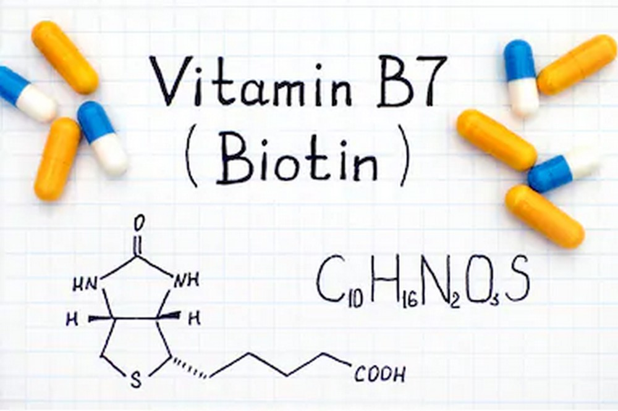
Biotin
Enerji oluşum metabolizmasına
Makro besin metabolizmasına
Cilt ve mukoza zarlarının bakımına
Saç bakımına
Sinir sisteminin işlevlerine
Psikolojik işlevlere
katkıda bulunur.
(1) EFSA Scientific opinion on health claims related to biotin. EFSA Journal 2009; 7(9):1209.
(2) EFSA Scientific Opinion on health claims related to biotin. EFSA Journal 2010;8(10):1728.

Slide 12
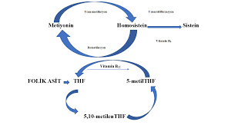
Folik Asit
Kan oluşumuna
Homosistein metabolizmasına
Bağışıklık sisteminin normal işlevine
Normal hücre bölünmesine
Hamilelik sırasında normal anne doku büyümesine
Psikolojik işlevlere
Yorgunluk ve bitkinliğin azalmasına
Amino asit sentezine
katkıda bulunur…
(1) EFSA Scientific Opinion on health claims related to folate. EFSA Journal 2010;8(10):1760.
(2) EFSA Scientific Opinion on health claims related to folate.. EFSA Journal 2009; 7(9):1213.

Slide 13
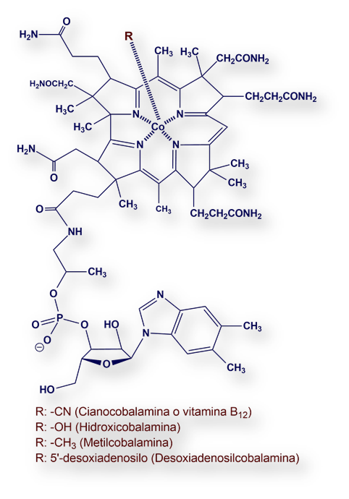
Vitamin B12 (Kobalamin)
Kırmızı kan hücresi oluşumuna
Hücre bölünmesine
Enerji oluşum metabolizmasına
Bağışıklık sisteminin fonksiyonuna
Nörolojik ve psikolojik işlevlere
Homosistein metabolizmasına
Yorgunluk ve bitkinliğin azalmasına
katkıda bulunur.
(1) EFSA Scientific Opinion on health claims related to vitamin B12. EFSA Journal 2010;8(10):1756.
(2) EFSA Scientific opinion on health claims related tovitamin B12. EFSA Journal 2009; 7(9): 1223.

Slide 14
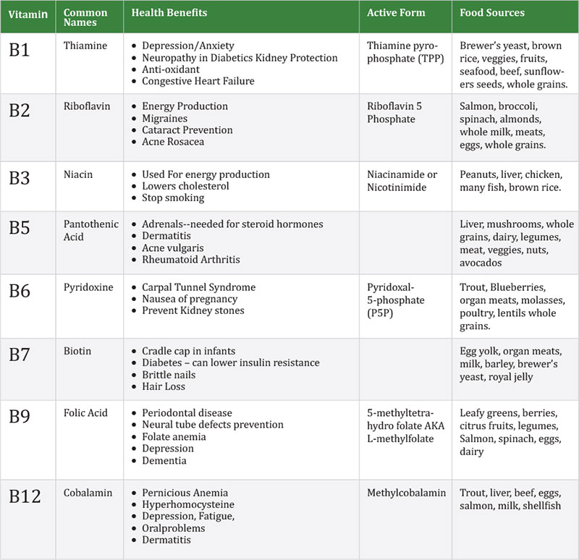
Aktif Vitamin Formları Nedir? Neden Önemlidir?

Slide 15
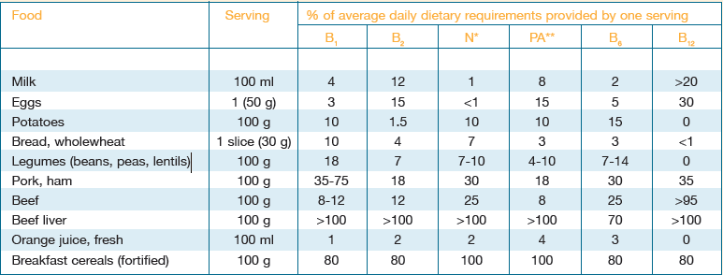
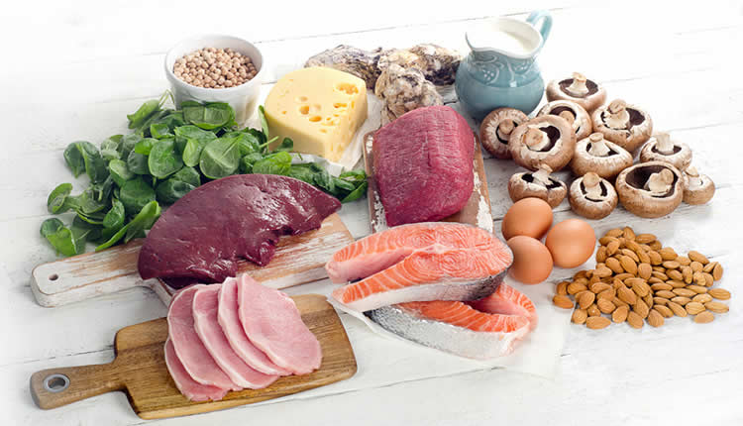
https://foodsupplementseurope.org/publications-guidelines/ (accessed on 11/11/2021).

Slide 16
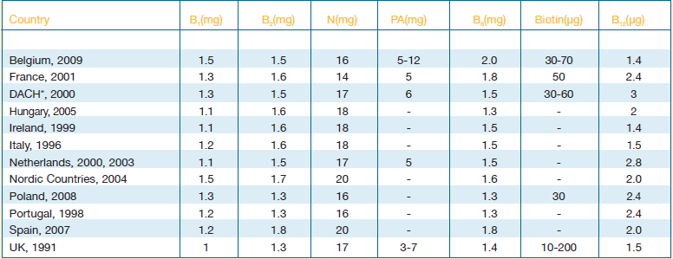
Önerilen Alım Miktarları
*Recommendations for Germany, Austria and Switzerland
N - Niacin, PA - Pantothenic Acid
All recommendations are given for men.
https://foodsupplementseurope.org/publications-guidelines/ (accessed on 11/11/2021).

Slide 17
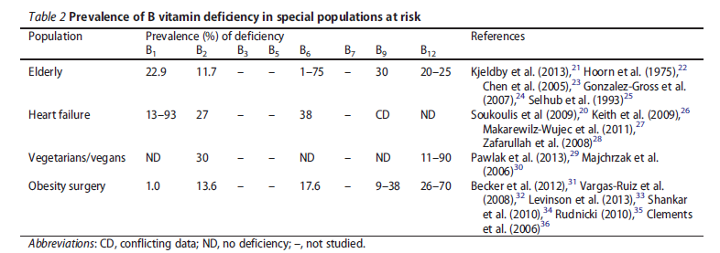
Risk Altındaki Özel Popülasyonlarda B Vitamini Eksikliğinin Prevalansı
P. Sechi et al., 2016: Advances in clinical determinants and neurological manifestations of B vitamin deficiency in adults. Nutrition ReviewsVR Vol. 0(0):1–20.

Slide 18
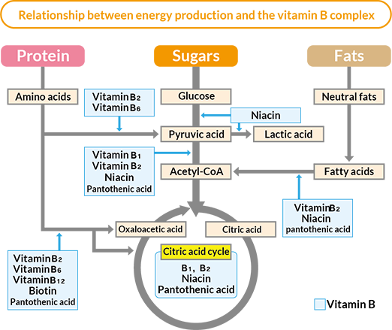

Slide 19
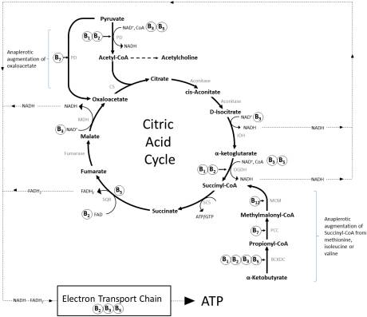
Mitokondriyal Enerji Üretiminde B Vitaminlerinin Rolü

Slide 20
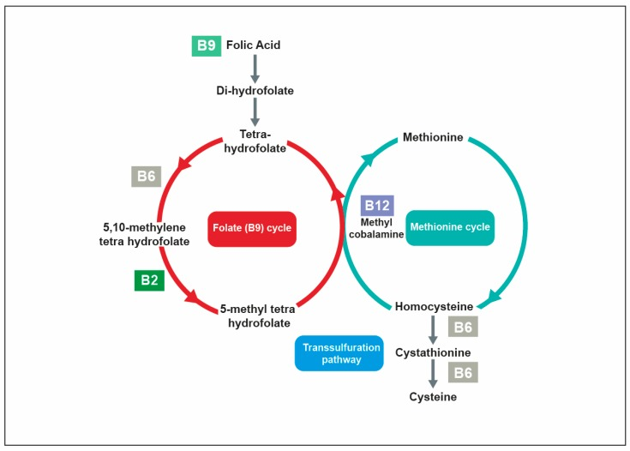

Slide 21
Metilasyon Azlığı Belirtileri
Anksiyete ve gerginlik
Baş ağrısı
Kalpte çarpıntı ve ritim bozuklukları
Depresyon
Dikkat ve konsantrasyon eksikliği
Düşük ağrı eşiği
El ve yüzde şişlik
Mevsimsel alerjilerde artma, kaşıntı, ürtiker
Midede yanma, bağırsaklarda gazlanma, karında şişkinlik
Terleme
Uyku bozuklukları, uyku derinliğinde azalma

Slide 22
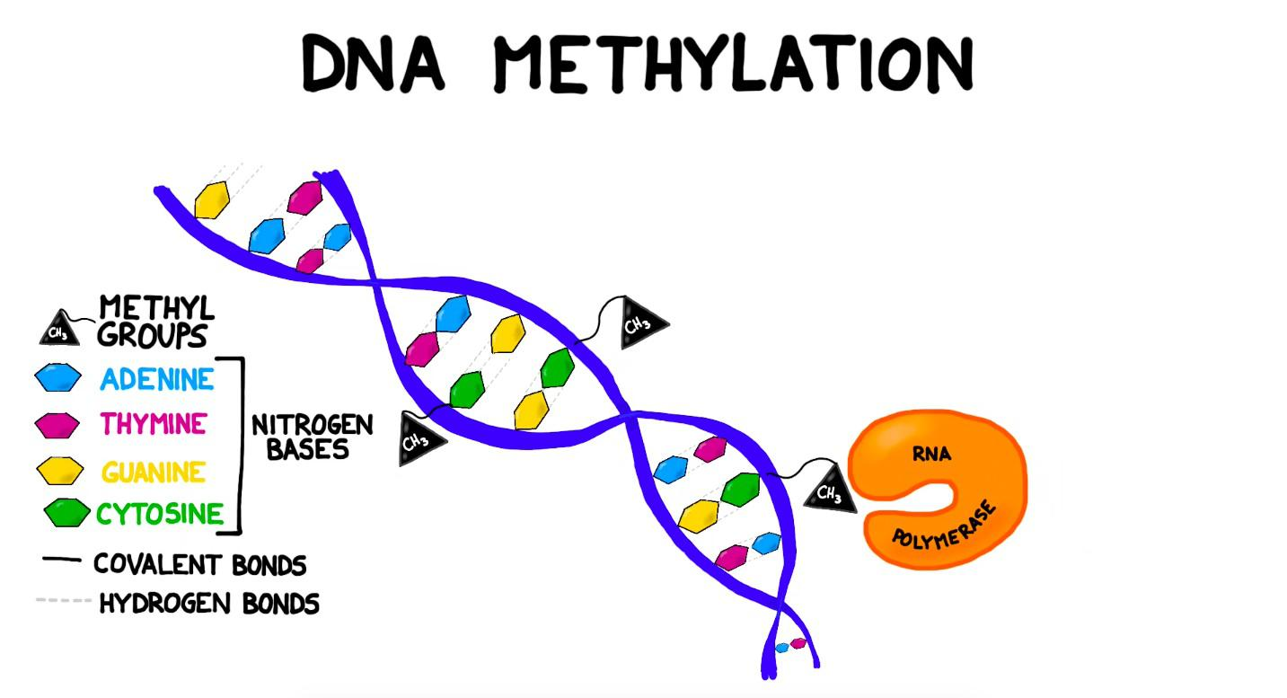
Hastalıklarda DNA Metilasyonunun Rolü
Kanser
Otoimmun hastalıklar
Metabolik hastalıklar
Psikolojik bozukluklar ve nörolojik hastalıklar
Yaşlanma
Zelin Jin, Yun Liu, 2018: DNA methylation in human diseases. Genes & Diseases 5, 1-8.

Slide 23

Metili Tüketerek İhtiyacı Arttıran Durumlar
Bağırsak flora bozukluğu (disbiyozis)
Histamin içeren gıdalar
Uzamış ve/veya kronikleşmiş stres ve anksiyete
Otoimmun hastalıklar
Alkol ve sigara kullanımı
Çevresel toksinler
Hareketsiz yaşam

Slide 24
B Vitaminleri ve Kalp Sağlığı
Amaç: B vitaminleri takviyeleri ile kalp sağlığında risk faktörü olan homosistein düzeyleri arasındaki bağlantıyı gözlemleme
Metot: Randomize, plasebo kontrollü
Dizayn:
Doğurganlık çağındaki 150 kadın (20-34 yaşlarında)
4 hafta plasebo +
4 hafta 400 mcg Folik asit
400 mcg Folik asit ve 6 mcg B12
400 mcg Folik asit ve 400 mcg B12
Brönstrup et al., 1998: Effects of folic acid and combinations of folic acid and vitamin B-12 on plasma homocysteine concentrations in healthy, young women. Am J Clin Nutr 1998;68:1104–10..

Slide 25
B Vitaminleri ve Kalp Sağlığı
Nöral tüp defekti ihtimali ↓
Kandaki yüksek homosistein seviyeleri, kardiyovasküler hastalık riskini artırır. Homosisteinin vücuttan etkili bir şekilde uzaklaştırılması için yeterli B12 vitamini ve folik asit seviyelerine ihtiyaç vardır. Bu çalışma, bu vitaminlerle takviyenin homosistein düzeylerini önemli ölçüde düşürebileceğini göstermiştir!
*P: < 0.001
Brönstrup et al., 1998: Effects of folic acid and combinations of folic acid and vitamin B-12 on plasma homocysteine concentrations in healthy, young women. Am J Clin Nutr 1998;68:1104–10..

Slide 26
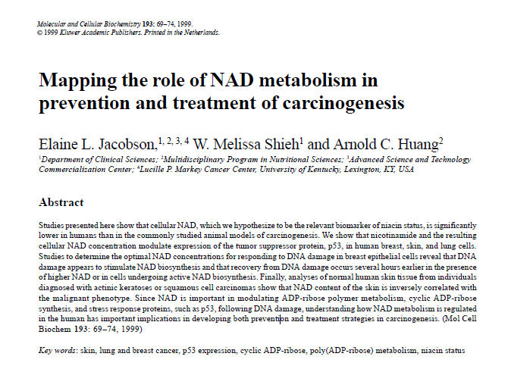
B vitaminleri protein sentezi için önemlidir. Bu çalışmayla niasin (B3), tümör baskılayıcı protein olan p53’ün meme, deri ve akciğer hücrelerini olumlu yönde etkilediği gözlemlenmiştir!

Slide 27
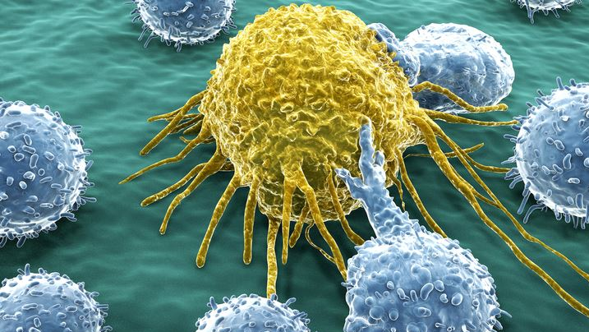
B6 Vitamini ve Kanser
Amaç: Yüksek B6 vitamini (aktif piridoksal 5'-fosfat) seviyelerinin, invaziv postmenopozal meme kanseri riski arasındaki ilişkisinin araştırılması
Metot: Multi etnik – vaka kontrollü kohort çalışma
Dizayn:
706 menopozlu kadın

Slide 28
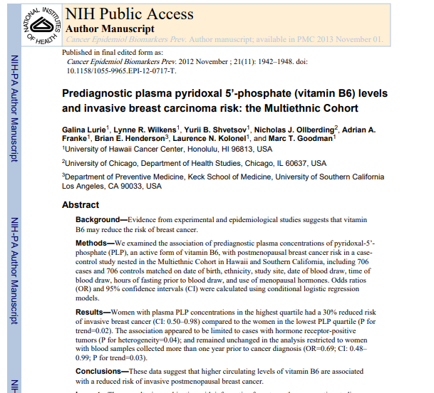
B6 Vitamini ve Kanser
Plazma PLP(aktif B6) konsantrasyonları en yüksek çeyrekte olan kadınlar, en düşük PLP çeyreğindeki kadınlara kıyasla %30 daha düşük invaziv meme kanseri riskine sahip olduğu gözlemlenmiştir!

Slide 29
B3 (Niasin) Vitamini ve İnsülin Hassasiyeti
Amaç: NA takviyesinin insülin duyarlılığında kısa süreli bir azalmanın kan basıncını değiştirip değiştirmeyeceğini gözlemleme
Metot: Randomize, çift kör, plasebo kontrollü çapraz çalışma
Dizayn:
7 sağlıklı kişi (30-34 yaşlarında)
2 hafta (ilk hafta 500 mg/gün, sonraki hafta 1 g/ gün vit B3)
JJ Kelly et al., 2000: Effects of nicotinic acid on insülin sensitivity and blood pressure in healthy subjects. Journal of Human Hypertension (2000) 14, 567–572.

Slide 30
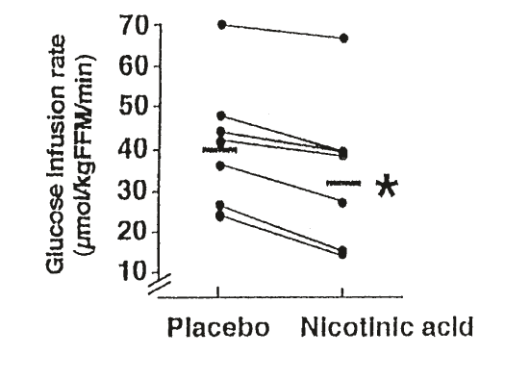
B3 (Niasin) Vitamini ve İnsülin Hassasiyeti- Kan Basıncı
%18 Δ
NA tedavisi, azaltılmış bir glikoz infüzyon hızı (GIR) ile belirlendiği üzere tüm vücut insülin duyarlılığını %18 oranında azalttığı gözlenmiştir.
*P = 0.002
JJ Kelly et al., 2000: Effects of nicotinic acid on insülin sensitivity and blood pressure in healthy subjects. Journal of Human Hypertension (2000) 14, 567–572.

Slide 31
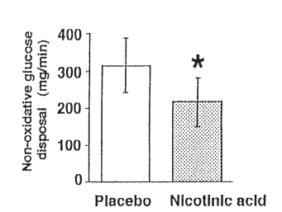
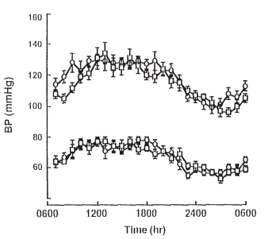
B3 (Niasin) Vitamini ve İnsülin Hassasiyeti- Kan Basıncı
Kan basıncı sabit
Non-oxidative glucose disposal measured during the hyperinsulinaemic euglycaemic clamp in the seven subjects during placebo and nicotinic acid treatment (*P = 0.002)
Mean 24-h systolic and diastolic blood pressure during placebo (squares) and nicotinic acid treatment (circles).

Slide 32
B Vitamini Kompleksi ve Depresyon - Anksiyete
Amaç: Vitamin B kompleksinin depresyonlu erişkinlerde depresyon ve anksiyete üzerine etkisi
Metot: Randomize, çift kör, plasebo kontrollü
Dizayn:
120 kişi (potansiyel depresyonlu erişkinler)
60 gün boyunca yüksek oranda B kompleks kullanımı
E.Lewis et al., 2013: The Effect of Methylated Vitamin B Complex on Depressive and Anxiety Symptoms and Quality of Life in Adults with Depression.Psychiatry ISRN pages 7, 621453 ID Article, 2013 Volume.621453/2013/1155.10/org.doi.dx://htt

Slide 33
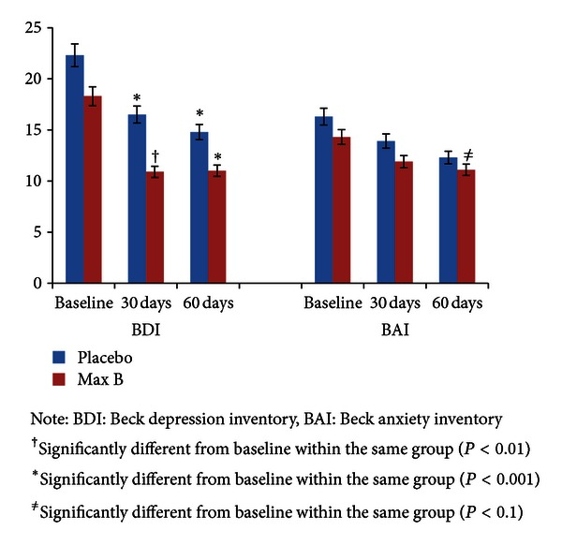
60 gün boyunca B-kompleks vitamin tedavisinin, plaseboya kıyasla depresyon ve anksiyete semptomlarında önemli iyileşmelere yol açtığını gösterdi!
B Complex
E.Lewis et al., 2013: The Effect of Methylated Vitamin B Complex on Depressive and Anxiety Symptoms and Quality of Life in Adults with Depression.Psychiatry ISRN pages 7, 621453 ID Article, 2013 Volume.621453/2013/1155.10/org.doi.dx://htt

Slide 34
Kolinin Önemi
Hücre yapısı: Hücre zarlarının yapısal bütünlüğünü destekleyen yağların yapılabilmesi için kolin gereklidir.
Hücre iletişimi: Hücrelerde mesaj taşıyan bileşiklerin üretiminde kolin kullanılıyor.
Yağların taşınması ve metabolizma: Kolesterolün karaciğerden taşınması için gereken bir maddenin yapımı için kolin gerekli. Yeterli kolin olmadığında kolesterol karaciğerde birikiyor.
DNA sentezi: Kolin ile birlikte B12 ve folat gibi vitaminler DNA sentezi için önemli süreçlere yardımcı oluyorlar.
Sinir sistemi: Sinir sistemindeki iletimden sorumlu önemli bir nörotransmiter olan asetilkolin yapımında kolin gerekli. Bellek, kas hareketi, kalp atımlarının düzenlenmesi ve sinir iletisinin rol oynadığı daha birçok temel işlevde asetilkolin görev alıyor.

Slide 35
Kolin ve Hamilelik
Hunter et al., 2019: Choline: Exploring the Growing Science on Its Benefits for Moms and Babies. trients 2019, 11, 1823; doi:10.3390/nu11081823.

Slide 36
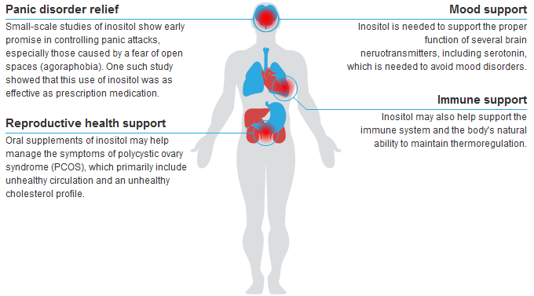
İnositol ve Faydaları
www.healthline.com (access on 18/11/2021).

Slide 37
İnositol versus Fluvoksamin
Amaç: Panik atak durumuna inositolün etkisiyle fluvoksamin’inkini karşılaştırma
Metot: Randomize, çift kör, plasebo kontrollü çapraz çalışma
Dizayn:
Panik atak olan 20 kişi
1 ay günlük 18 g’a kadar inositol kullanıp sonrasında 1 ay günlük 150 mg fluvoksamin kullanımı
A Palatnik et al., 2001:Double-blind, controlled, crossover trial of inositol versus fluvoxamine for the treatment of panic disorder. J Clin Psychopharmacol.2001 Jun;21(3):335-9.

Slide 38
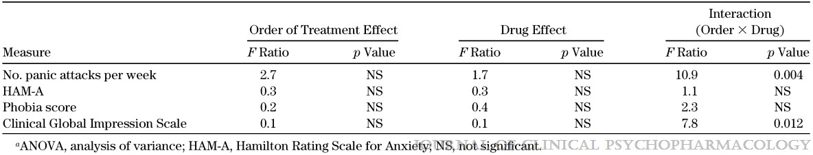
İnositol versus Fluvoksamin
Panik bozukluğu olan kişilerde bir ay boyunca günlük olarak alınan 18 g inositol, panik atak semptomlarında (fluvoksaminin referans ilacından daha güçlü) ve anksiyete semptomlarında (etki açısından karşılaştırılabilir) önemli bir azalma ile ilişkilendirilmiştir!
Üstelik, bulantı ve yorgunluk fluvoksamin’de yaygın olarak görüldü.
A Palatnik et al., 2001:Double-blind, controlled, crossover trial of inositol versus fluvoxamine for the treatment of panic disorder. J Clin Psychopharmacol.2001 Jun;21(3):335-9.

Slide 39
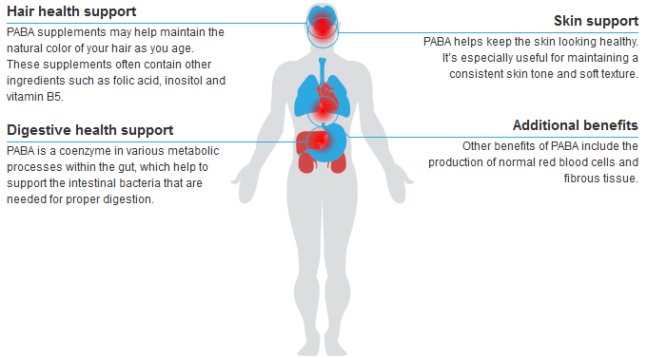
PABA ve Faydaları
www.healthline.com (access on 18/11/2021).

Slide 40
Genel sağlık
Enerji
Bilişsel sağlık
Sporcular
Kalp sağlığı
Hamilelik dönemi

Slide 41
8 Farklı B Vitamini Kompleksi
İnositol
PABA
Kolin

Slide 42
Kullanım Bilgisi: 11 yaş ve üzeri tarafından günde 1 kapsül olarak kullanılması tavsiye edilir.
Etken Madde | Günlük Porsiyon (1 Kapsül) | BRD*
Kolin | 60 mg
İnositol | 75 mg
Para aminobenzoikasit (PABA) | 50 mg
Vitamin B5 (Pantotenik Asit) | 25 mg | %417
Vitamin B3 (Niasin) | 25 mg NE | %156,25
Vitamin B2 (Riboflavin) | 15 mg | %1071,43
Vitamin B1 (Tiamin) | 15 mg | %1364
Vitamin B6 (Piridoksin) | 6 mg | %429
Folik asit | 500 mcg | %250
Biotin | 425 mcg | %850
Vitamin B12 (Kobalamin) | 350 mcg | %14000
*Günlük porsiyonun Beslenme Referans Değeridir.

Slide 43



Neptune NutrivitB Forte
Emilimi yüksek aktif formda 8 farklı vitamin B kompleksi
PABA, Kolin, İnsitol içerir.
Vegan / vejeteryan kapsül
Gluten içermez.
Belçika’da GMP standartlarında üretilmektedir.

Slide 44
RAKİP ÜRÜNLERİN KARŞILAŞTIRILMASI

Slide 45
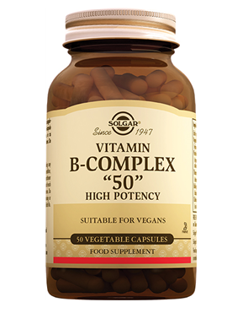
Solgar B Complex
Fiyat: 100,90 TL – 170,90 TL
Takdim şekli: 50-100 kapsül
Kullanım Bilgisi: 1 k / g
Günlük Maliyet: 2,018 TL -1,70 TL
Menşe Ülke: ABD
Etken maddeler ve miktarları:

Slide 46
Neptune vs Solgar B Complex
Etken Madde | Neptune B Complex | Solgar B Complex
Kolin | 60 mg | 21 mg
İnositol | 75 mg | 50 mg
Para aminobenzoikasit (PABA) | 50 mg | x
Vitamin B5 (Pantotenik Asit) | 25 mg | 50 mg
Vitamin B3 (Niasin) | 25 mg NE | 50 mg
Vitamin B2 (Riboflavin) | 15 mg | 50 mg
Vitamin B1 (Tiamin) | 15 mg | 50 mg
Vitamin B6 (Piridoksin) | 6 mg | 50 mg
Folik asit | 500 mcg | 400 mcg
Biotin | 425 mcg | 50 mcg
Vitamin B12 (Kobalamin) | 350 mcg | 50 mcg
Metilkobalamin formunda
Siyanokobalamin formunda

Slide 47
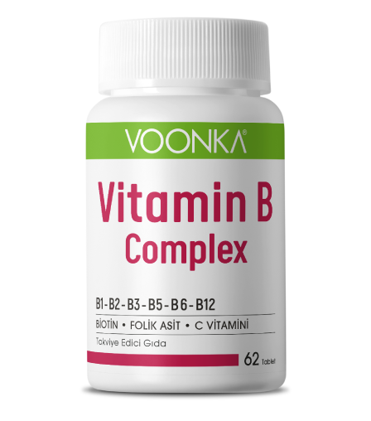
Voonka B Complex
Fiyat: 69,50 TL
Takdim şekli: 62 tablet
Kullanım Bilgisi: 1 t / g
Günlük Maliyet: 1,121 TL
Menşe Ülke: Türkiye
Etken maddeler ve miktarları:

Slide 48
Neptune vs Voonka B Complex
Etken Madde | Neptune B Complex | Voonka B Complex
Kolin | 60 mg | x
İnositol | 75 mg | x
Para aminobenzoikasit (PABA) | 50 mg | x
Vitamin B5 (Pantotenik Asit) | 25 mg | 5,39 mg
Vitamin B3 (Niasin) | 25 mg NE | 24,5 mg
Vitamin B2 (Riboflavin) | 15 mg | 19,6 mg
Vitamin B1 (Tiamin) | 15 mg | 98 mg
Vitamin B6 (Piridoksin) | 6 mg | 1,98 mg
Folik asit | 500 mcg | 396 mcg
Biotin | 425 mcg | 7,92 mcg
Vitamin B12 (Kobalamin) | 350 mcg | 14,85 mcg

Slide 49
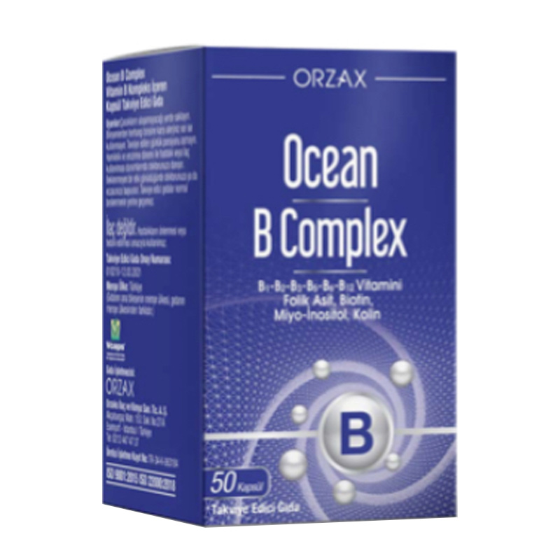
Ocean B Complex
Fiyat: 84,50 TL
Takdim şekli: 50 kapsül
Kullanım Bilgisi: 1 k / g
Günlük Maliyet: 1,69 TL
Menşe Ülke: Türkiye
Etken maddeler ve miktarları:

Slide 50
Neptune vs Ocean B Complex
Etken Madde | Neptune B Complex | Voonka B Complex
Kolin | 60 mg | 20 mg
İnositol | 75 mg | 50 mg
Para aminobenzoikasit (PABA) | 50 mg | x
Vitamin B5 (Pantotenik Asit) | 25 mg | 50 mg
Vitamin B3 (Niasin) | 25 mg NE | 50 mg
Vitamin B2 (Riboflavin) | 15 mg | 50 mg
Vitamin B1 (Tiamin) | 15 mg | 50 mg
Vitamin B6 (Piridoksin) | 6 mg | 10 mg
Folik asit | 500 mcg | 400 mcg
Biotin | 425 mcg | 100 mcg
Vitamin B12 (Kobalamin) | 350 mcg | 50 mcg

Slide 51
Teşekkürler

